Slide 1
IBS les woensdag 1 juni
IBS IRG lj1 p4 lesweek 4

Slide 2
IBS Inrichting van een gebied
Wanneer
Leerjaar 1, periode 4
Mei tot en met juli 2022
Les van woensdag 1 juni 2022
IBS Thema
Onderzoek
Doelgroepanalyse
Beleid
Groen in de stad
Ontwerpen
Begrippen:
Fieldresearch
Eetbaar groen en biodiversiteit
IBS Toetsing
Kennistoets​
Projectverslag
Presentatie
Week 1 | Week 2 | Week 3 | Week 4 | Week 5 | Week 6 | Week 7 | Week 8 | Week 9 | Week 10

Slide 3
Programma:
Praktische zaken
2. Contact met opdrachtgever en stakeholder …. marktonderzoek > welk field research gaan jullie doen? Afspraken maken!
3. Keuzemenu: overleg met de groep wie wat gaat doen!
10.30: ronde 1: workshop eetbaar groen in de stad & biodiversiteit (lokaal 6)
OF
uitleg beoordelingsformulier verslag (lokaal 7)
11.15: ronde 2: helpdesk Excel (lokaal 6)
OF
helpdesk field research (lokaal 7)
4. Na de lunch info en voorbereiding feedbackfriends.

Slide 4
1. Praktische zaken:
Nog vragen naar aanleiding van week
2?
Begrippenlijst: nu op Wiki te vinden
Deze week en volgende week:

Slide 5
4 | Beslissen over definitieve bouwstenen voor ontwerp | Feedbackfriends voorbereiden + feedbackfriends LA 1 Beoordelingsformulier Verslag doornemen Biodiversiteit en eetbaar groen Eventueel Individuele gesprekken en eventueel groepsgesprekken. | Herhaling 4C’s en Marktonderzoek deel 2 > werktijd voor LA2 Schaaltekenen, gebiedsontwikkeling en maquette (Gerjan) > specifieke opdr. voor maquette! Intro en werken aan LA 3 Ontwerp H2 document verantwoording Deadline LA 2 vrijdag 3 juni
5 | Start ontwerpfase | Dinsdag 7 juni maquette/ontwerp bij ontdekstation Woensdag: Feedbackfriends voorbereiden Werken aan LA 3 en verslag | Werken aan LA 3 en verslag Feedbackfriends LA 2 vrijdag 10 juni Beoordelingsformulier Presentatie Presenteren ontwerp JHS

Slide 6
Hoe gaan we dat doen?!
Onderzoeken
Brainstormen
Keuzes maken en ontwerpen
Bouwen en schrijven
Presenteren van het ontwerp

Slide 7
2. Fieldresearch
Enquêtes in de brievenbus?
Uiterlijk tot 14.00 uur aanleveren bij Pascalle; we proberen er 1 document van te maken.
Samen afspraken maken over verspreiding!
Vanmiddag na de lessen mogelijkheid om in gesprek met kinderen van leiding van de bso.
Laat je opzet eerst even checken!
Enquêtes afnemen door langs de deuren te gaan?
Laat je enquête eerst checken door Stijn of Pascalle.
Uitovering kan na 13.45 uur of op andere dagen na de lessen.
Email naar Ron en eigenaar De Harmonie kan zo-wie-zo!

Slide 8
Hoe gaan we dit organiseren?
Vul op de flipover in wat jullie groep wanneer gaat doen
Lever per Teams/chat input voor de enquête aan bij Pascalle
Laat je enquête checken bij Pascalle tijdens helpdesk

Slide 9
Jullie keuzemenu
3.

Slide 10
Overleg met jullie groepje en kijk wie wat gaat doen:
ronde 1: workshop eetbaar groen in de stad & biodiversiteit (lokaal 6)
OF
uitleg beoordelingsformulier verslag (lokaal 7)
ronde 2: helpdesk Excel (lokaal 6)
OF
helpdesk desk research (lokaal 7)

Slide 11
4. Feedbackfriends
IBS Inrichting van een gebied
Lj1 p4 2022

Slide 12
Wat vind je in deze presentatie
De groepsindeling
De procedure; hoe werkt het ook alweer
De formulieren

Slide 13
De groepsindeling
 | Feedback groepjes IBS Inrichting van een gebied 2022
KLAS 1A
groep 1: | Max Montfoort | Luna Catsburg | Imke Reijrink | Roos Mulder
groep 2 | Ties Somers | Maud Verspui | Simon Hamelink | Laoise Bend
groep 3: | Nevaeh Dekker | Amy Moerland | Mees Nagelkerke | Benthe Nouwens | Finn Stad
groep 4: | Julian van de Pol | Jasper van Laarhoven | Boaz van de Laan | Luke Pienaar | Cas Rozema
KLAS 1B
groep 5: | Malou Hendriks | Tim Kuijpers | Jens Kettenis | Merel Bulten | Boaz Sirait
groep 6: | Berend van Maaren | Youri Ernst | Brent Kaptein | Lieke Verwer
groep 7: | Paul Vesseur | Teun Daanen | Willem Beckers | Fleur Beijer
groep 8: | Dairo van Grootel | Yinthe de Blok | Melle van Maaren | Axel Noll

Slide 14
De procedure; hoe werkt het ook alweer

Slide 15
Leerarrangementen
Deze helpen je om onderdelen uit het projectverslag te maken, ze zijn als het ware deel-opdrachten
Deze periode 3 leerarrangementen:
LA 1. Inventariseren Plangebied
LA 2. Marktonderzoek
LA 3. Ontwerp
LA 1: deadline = vrijdag 20 mei
LA 2: deadline = vrijdag 3 juni
LA 3: deadline = vrijdag 17 juni
Inleveren op Teams EN in je eigen feedback-groep.
Feedbackfriends
Feedbackfriends:
LA1 op wo 1 juni tijdens de IBS-les
LA2 op vrij 10 juni tijdens de IBS-les
LA 3 op vrij 24 juni tijdens de IBS-les

Slide 16
Feedbackfriends
De groepjes zijn gemaakt
Jullie verdelen de LA’s onderling door de LA’s te delen in een teams-chat van de feedbackgroep (die maakt 1 van jullie aan!)
Iedereen leest dus 1 LA goed door en zorgt voor feedback. Die schrijf je op het formulier.
Jullie voeren samen het gesprek.
Je geeft feedback op niveau van begripsvorming.
HOE DAN:
Feedback geven en krijgen is júllie proces, jullie voeren samen het gesprek, wij zijn gespreksleider.
Niveau BEGRIPSVORMING:
Uit je feedback is op te maken dat je de begrepen hebt wat in het LA beschreven is. Je zegt iets inhoudelijks over het LA. Daarbij zeg je wat beter kan en hoe dat zou moeten.
Niet op de lelijke kaft of mooie inhoudsopgave.
De aanvullingen die je krijgt, probeer je te verwerken in het projectverslag

Slide 17
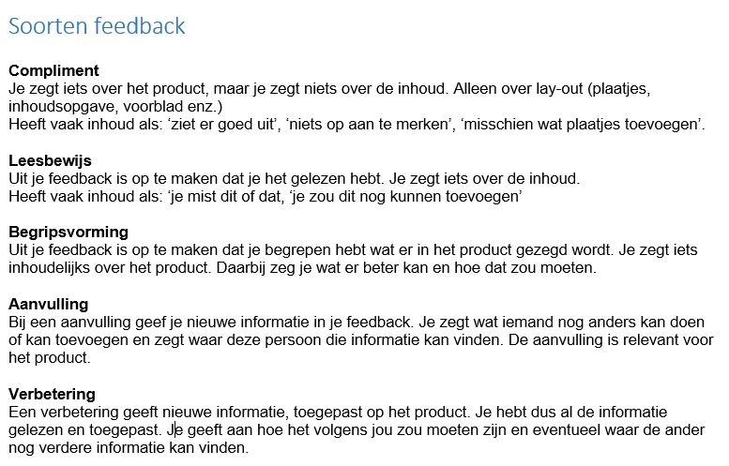

Slide 18
Dooooorrrr naar de kennistoets?!
Je actieve en leerbare houding tijdens de lessen en bijeenkomsten van de feedbackfriends zijn bepalend.
Je hebt je goed voorbereid en dat zien & horen wij terug.
Zien we dat niet terug dan kan het zijn dat je niet wordt toegelaten tot de kennistoets.
Want wat ook meetelt:
Je LA’s op tijd inleveren
Je LA’s van goede kwaliteit maken; zorg dat de stappen van het ‘leerpad’ terug te vinden zijn

Slide 19
En nu?!
Na deze uitleg
Ga even bij elkaar zitten met je feedbackfriends
Maak een chat aan in Teams
Deel de LA’s met elkaar
Verdeel wie wie feedback geeft
Lees het LA waarop je feedback gaat geven
Denk na over goede feedback op het juiste niveau
Op vrijdag vindt de feedback sessie plaats.

